Slide 1
Costa Rica: lobby de la industria tabacalera
Diego Montero

Slide 2
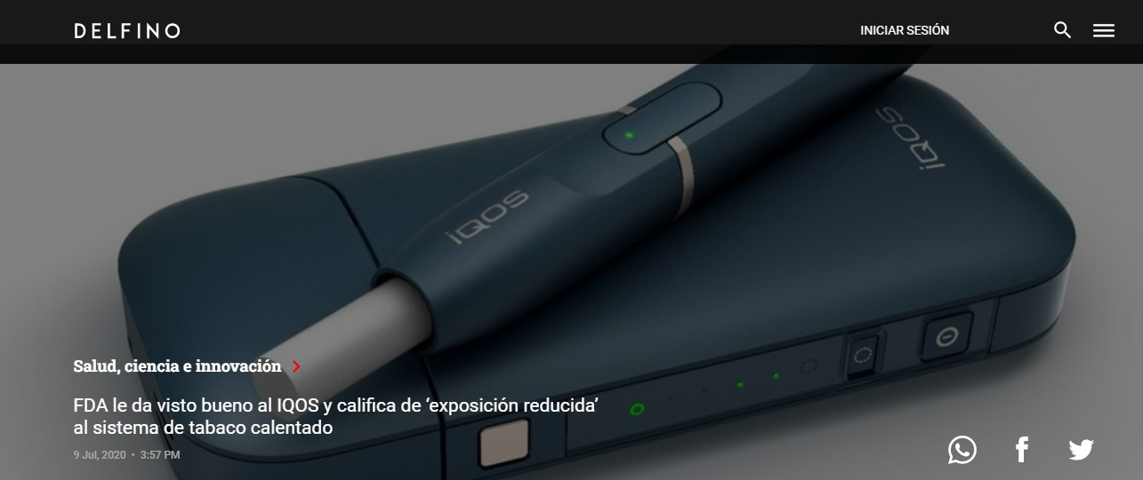

Slide 4
